Slide 1
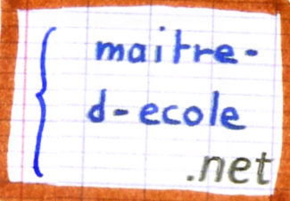
Les nombres jusqu’à 99 999
Lis les nombres qui apparaissent à l’écran :

Slide 2
56 789
12 800
47 394
37 849
73 977
3 871
8 344
87 345
93 401
91 396

Slide 3
47 791
26 891
68 314
77 140
94 139
91 216
18 336
52 395
36 418
31 316

Slide 4
49 621
35 800
30 499
37 359
7 992
68 894
8 341
51 945
93 711
39 166

